Slide 1
Kas lemia mokinių egzaminų rezultatus?
JAV baigiamųjų mokyklos egzaminų duomenys

Slide 2

Hipotezė: didžiausią įtaką mokinių rezultatam daro tėvų išsilavinimas

Slide 3
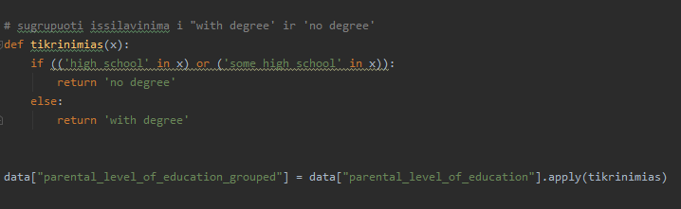
high school
po
with degree
some high school
associate's degree
bachelor's degree
master's degree
some college
prieš
no degree
Tėvų išsilavinimas

Slide 4
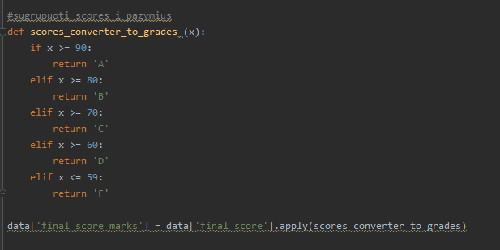
Math score
Reading score
Writing score
Math score
Reading score
Writing score
Final score
Grade (A-F)
Pažymiai

Slide 5
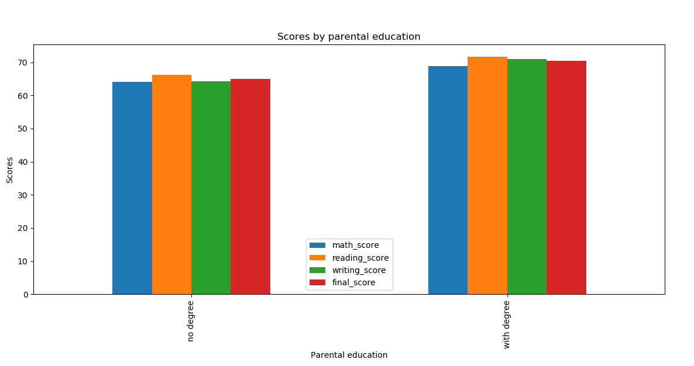
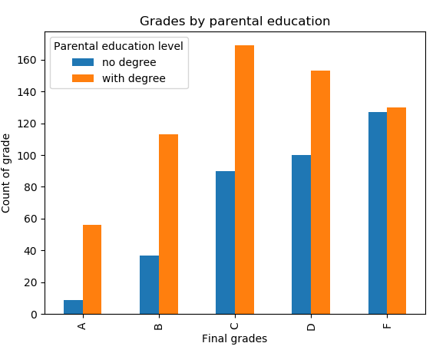
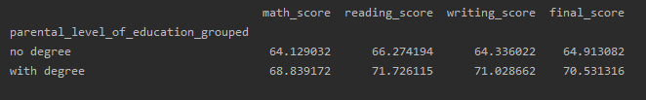

Slide 6
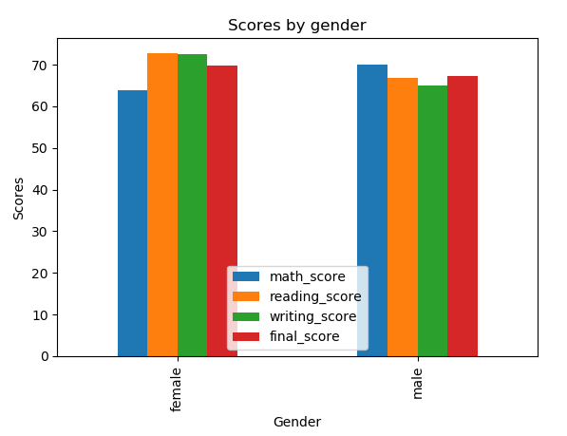
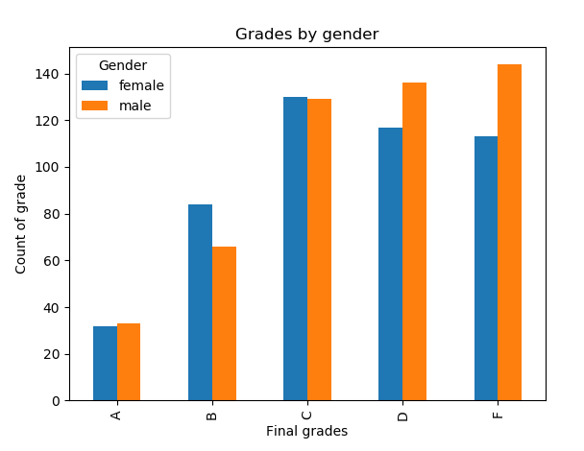


Slide 7
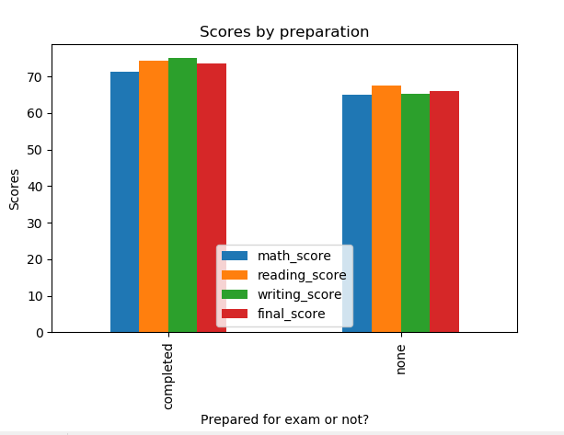
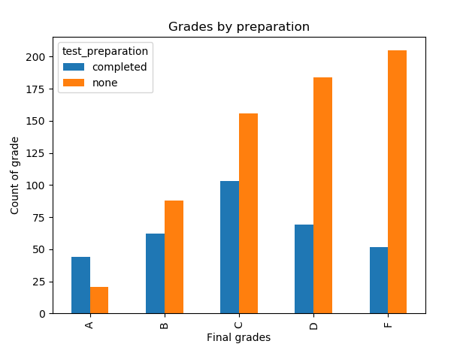
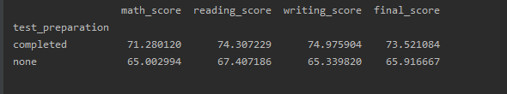

Slide 8
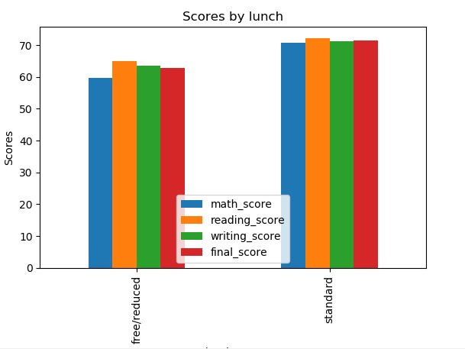
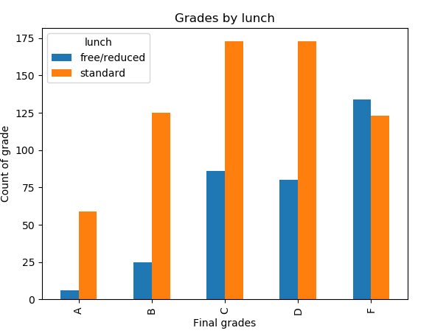
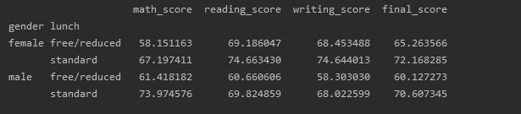
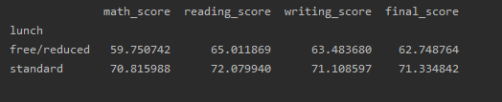

Slide 9
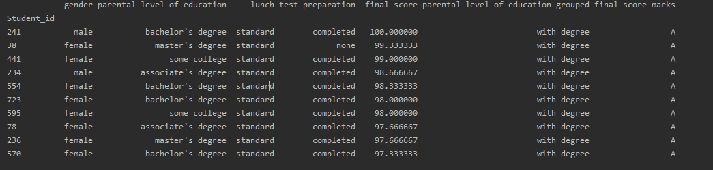
WALL OF FAME

Slide 10
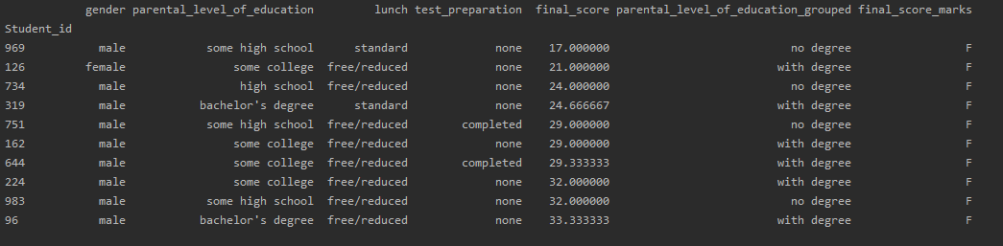
WALL OF SHAME

Slide 11
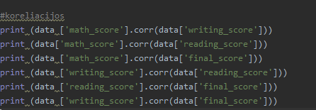
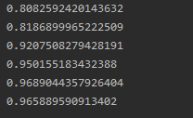
EGZAMINŲ REZULTATŲ KORELIACIJA

Slide 12
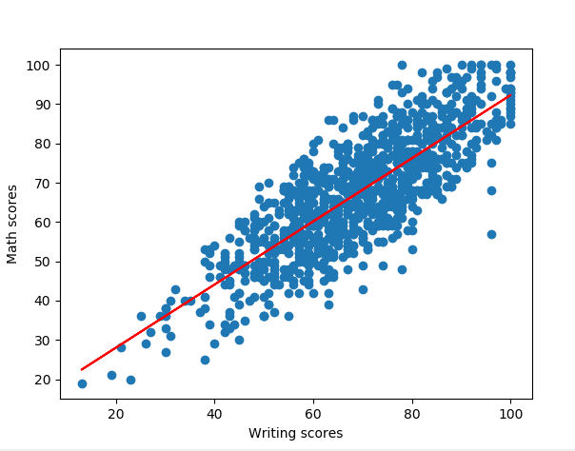
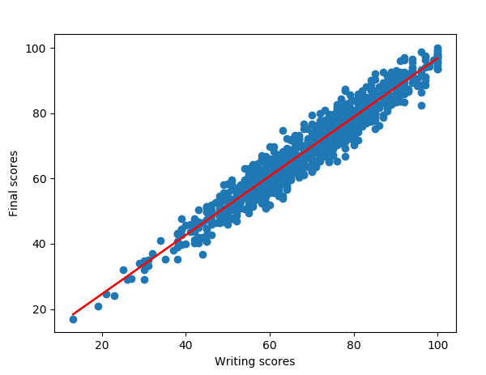

Slide 13
IŠVADOS
Tėvų išsilavinimas turi įtakos mokinių rezultatams, ypač geriausiems, tačiau nėra pagrindinis veiksnys
Didžiausią teigiamą įtaką egzaminų rezultatams turi pietų valgymas
Mažiausią įtaką rezultatams daro lytis
Papildomas pasiruošimas daro didelę įtaką rezultatams
Skirtingų dalių egzaminų rezultatai stipriai koreliuoja tarpusavyje
Didžiausia koreliacija - rašymo ir skaitymo įvertinimuose
Skirtingų dalių egzaminų rezultatai stipriai koreliuoja su galutiniu įvertinimu

